Slide 1

My, My, My… that’s mine!
Possessive pronouns
with the Angry Family

Slide 2







That is my place!
¡Ése es mi sitio!
Notes:
Das ist mein Platz

Slide 3

No, it’s not your place.
No, no es tu sitio.
Notes:
Nein, es ist nicht dein Platz

Slide 4

It is his place
Es su sitio.
Notes:
Es ist sein Platz

Slide 5

I think it’s her place?
Creo que es su sitio de ella.
Notes:
Ich denke es ist ihr Platz

Slide 6

It’s our sofa.
Es nuestro sofá.
It ‘s his place.
Notes:
Es ist unser Sofa

Slide 7
Get that? It’s not your place. It’s their sofa!
¿Te enteras? Éste no es tu sitio, ¡es su sofá!
Notes:
Verstanden?! Es ist nicht dein Platz. Es ist ihr Sofa

Slide 8
Do something Mr. Confused and Angry Wolfman!
¡Haga algo, Sr. Confused and Angry Wolfman!
Notes:
Unternimm etwas Mr. Confused and Angry Wolfman

Slide 9

Arr, it is your problem. I would consider eating both of you, but you contain metal.
Amm, es vuestro problema. Os comería a los dos, pero sois de metal.
Notes:
Arr, es ist euer Problem. Ich wuerde euch beide essen aber ihr enthaltet Metall.

Slide 10
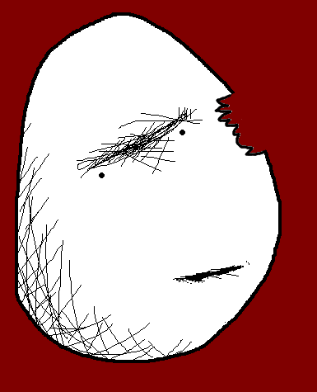
¡AMM!
Notes:
Unternimm etwas Mr. Confused and Angry Wolfman

Slide 11
Possessive Pronouns
My place Mi sitio
Your place Tu sitio
His/Her place Su sitio
Our place Nuestro sitio
Your place Vuestro sitio
Their place Su sitio

Slide 12

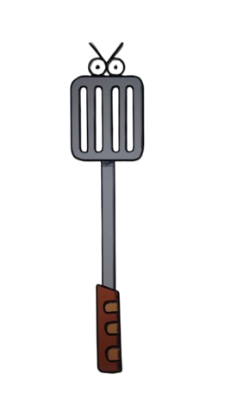















Join us again!

